Slide 1

RecSys 논문 리뷰 스터디
2022.04.04
발표자 : 김동영

Slide 2
스터디원 소개 및 만남 인증
ㅎㅎ..
김동영
- 소프트21
최지원
- 산업보안21
4/3
카페에서 1시간 40분 정도 진행했습니다

Slide 3
목차
Factorization Machines (ICDM’10) – 최지원님
BPR: Bayesian Personalized Ranking from Implicit Feedback (UAI’09) - 김동영

Slide 4
Factorization Machines (ICDM’10)
결론 먼저!
SVM 은 real valued feature vector 조건에서 general predictor 입니다
하지만 sparse setting 에서 실패하곤 하는데-
FMs 는 factorized parameter 를 사용해서 이를 해결했습니다!

Slide 5
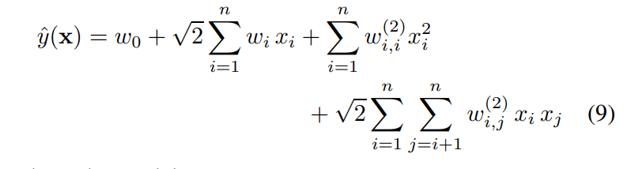
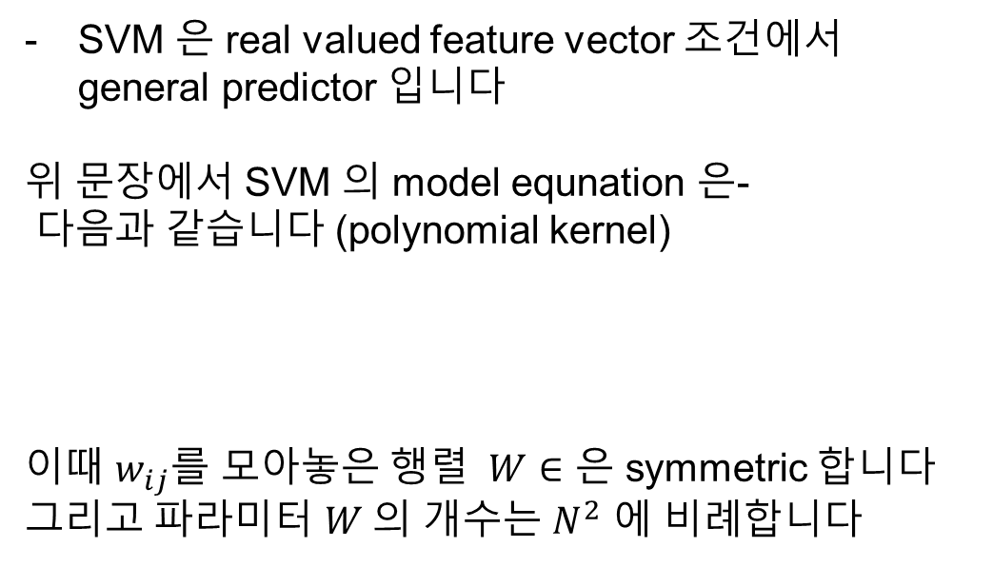
Factorization Machines (ICDM’10)
SVM 은 real valued feature vector 조건에서 general predictor 입니다
위 문장에서 SVM 의 model equnation 은-
다음과 같습니다 (polynomial kernel)
이때 $w_{ij}를$ 모아놓은 행렬 $W∈$ 은 symmetric 합니다
그리고 파라미터 $W$의 개수는 $N^{2}$ 에 비례합니다

Slide 6
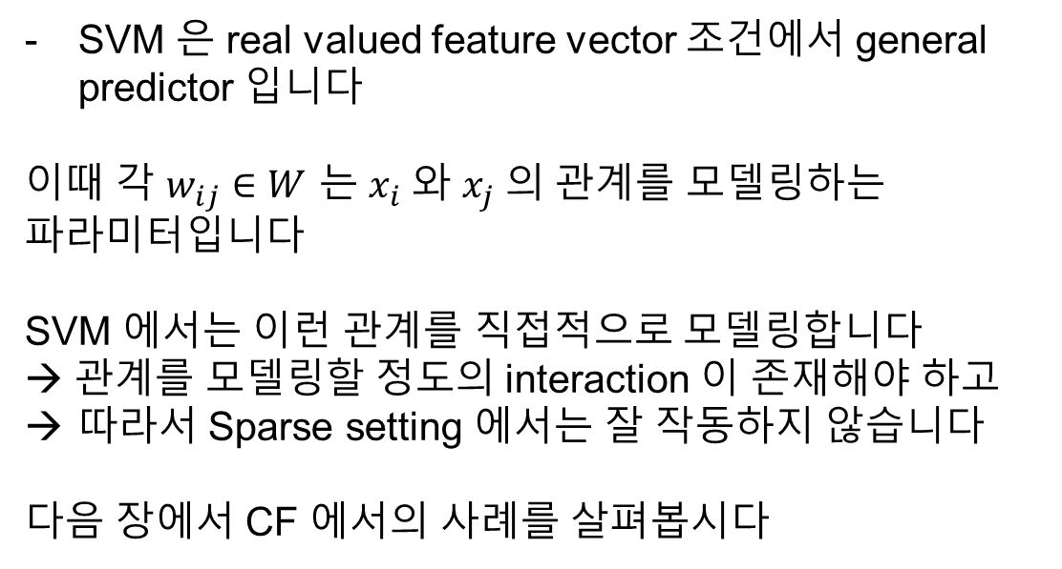
Factorization Machines (ICDM’10)
SVM 은 real valued feature vector 조건에서 general predictor 입니다
이때 각 $w_{ij}∈W$ 는 $x_{i} 와$ $x_{j} 의$ 관계를 모델링하는 파라미터입니다
SVM 에서는 이런 관계를 직접적으로 모델링합니다
→ 관계를 모델링할 정도의 interaction 이 존재해야 하고
따라서 Sparse setting 에서는 잘 작동하지 않습니다
다음 장에서 CF 에서의 사례를 살펴봅시다

Slide 7
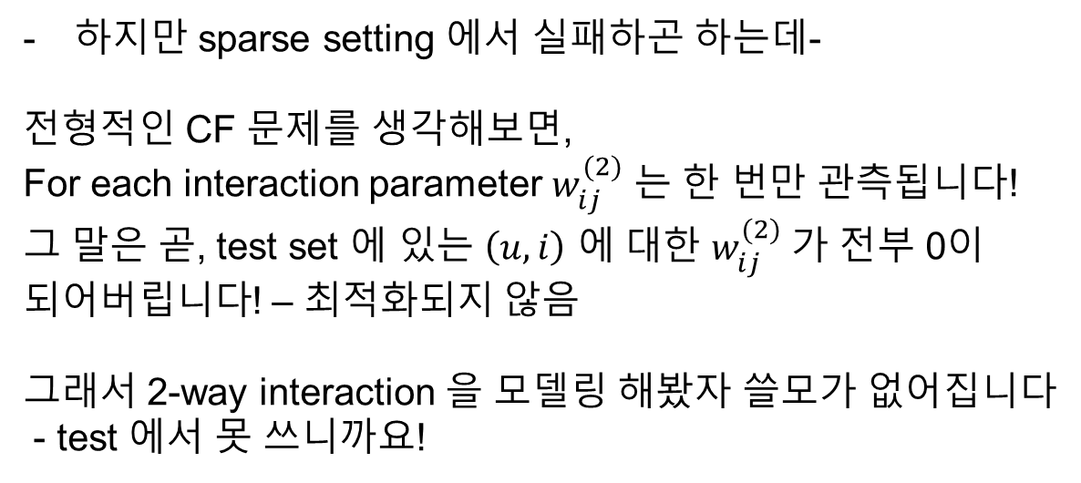
Factorization Machines (ICDM’10)
하지만 sparse setting 에서 실패하곤 하는데-
전형적인 CF 문제를 생각해보면,
For each interaction parameter $w_{ij}^{(2)}$ 는 한 번만 관측됩니다!
그 말은 곧, test set 에 있는 $\left(u, i\right)$ 에 대한 $w_{ij}^{(2)}$가 전부 0이 되어버립니다! – 최적화되지 않음
그래서 2-way interaction 을 모델링 해봤자 쓸모가 없어집니다
- test 에서 못 쓰니까요!

Slide 8
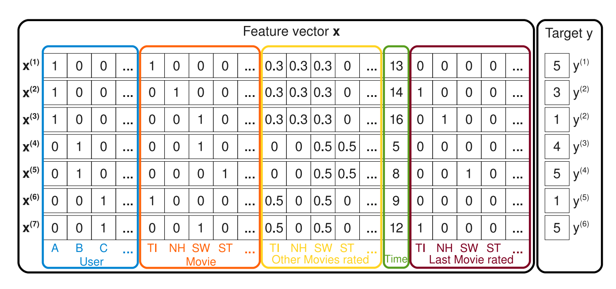
Factorization Machines (ICDM’10)

Slide 9
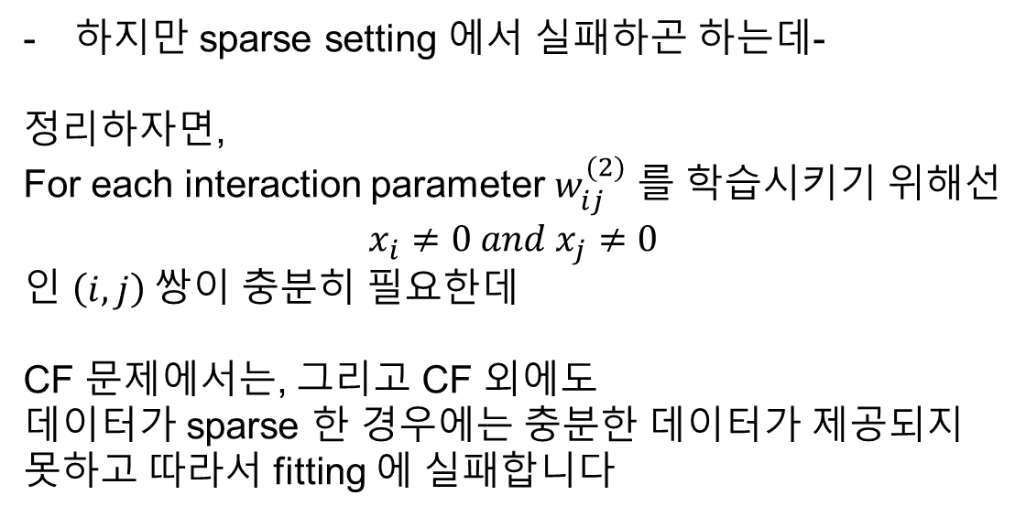
Factorization Machines (ICDM’10)
하지만 sparse setting 에서 실패하곤 하는데-
정리하자면,
For each interaction parameter $w_{ij}^{(2)}$ 를 학습시키기 위해선
$$x_{i}≠0 and x_{j}≠0$$
인 $\left(i, j\right)$쌍이 충분히 필요한데
CF 문제에서는, 그리고 CF 외에도
데이터가 sparse 한 경우에는 충분한 데이터가 제공되지 못하고 따라서 fitting 에 실패합니다

Slide 10
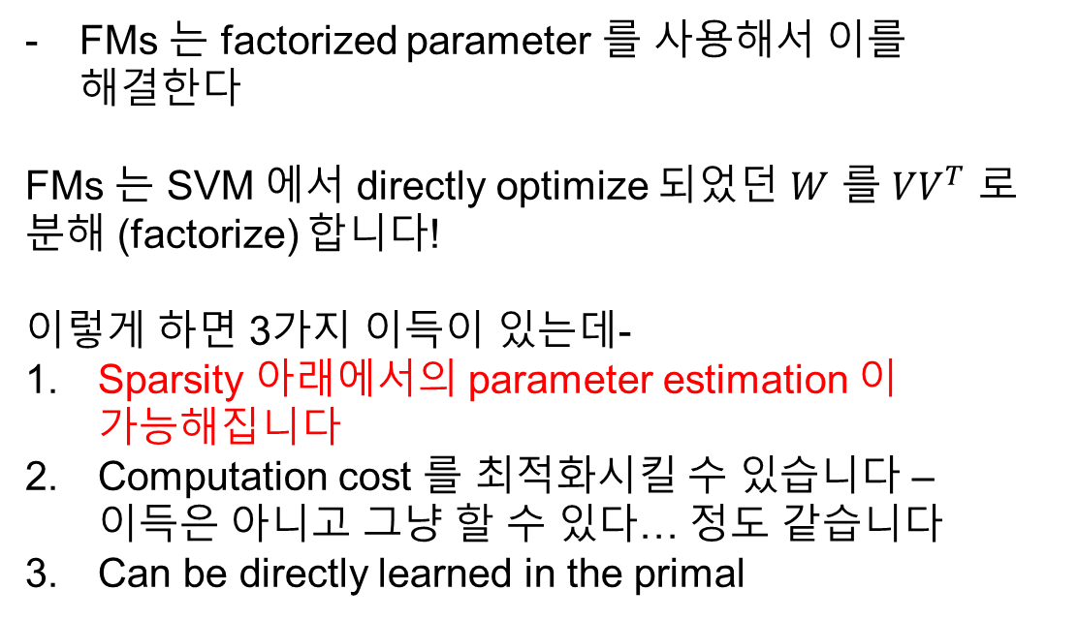
Factorization Machines (ICDM’10)
FMs 는 factorized parameter 를 사용해서 이를 해결한다
FMs 는 SVM 에서 directly optimize 되었던 $W$ 를 $VV^{T}$ 로 분해 (factorize) 합니다!
이렇게 하면 3가지 이득이 있는데-
Sparsity 아래에서의 parameter estimation 이 가능해집니다
Computation cost 를 최적화시킬 수 있습니다 – 이득은 아니고 그냥 할 수 있다… 정도 같습니다
Can be directly learned in the primal

Slide 11
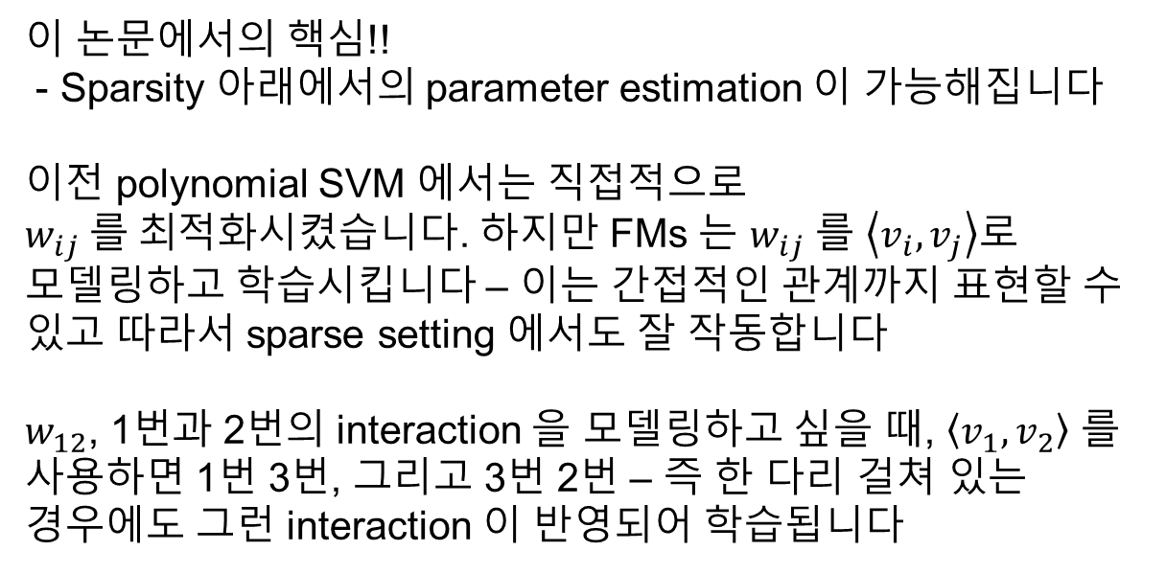
Factorization Machines (ICDM’10)
이 논문에서의 핵심!!
- Sparsity 아래에서의 parameter estimation 이 가능해집니다
이전 polynomial SVM 에서는 직접적으로 $w_{ij} 를 최$적화시켰습니다. 하지만 FMs 는 $w_{ij}$ 를 $\left\langle v_{i}, v_{j}\right\rangle 로$ 모델링하고 학습시킵니다 – 이는 간접적인 관계까지 표현할 수 있고 따라서 sparse setting 에서도 잘 작동합니다
$w_{12}$, 1번과 2번의 interaction 을 모델링하고 싶을 때, $\left\langle v_{1}, v_{2}\right\rangle$ 를 사용하면 1번 3번, 그리고 3번 2번 – 즉 한 다리 걸쳐 있는 경우에도 그런 interaction 이 반영되어 학습됩니다

Slide 12
BPR: Bayesian Personalized Ranking from Implicit Feedback (UAI’09)
기존의 MF 는 negative sampling 을 쓰거나, positive 가 아니면 전부 negative 로 둔 뒤에 BCE 로 학습시켰습니다
이렇게 하면, 학습된 대로 전부 0으로 예측해버리겠죠!
그렇게 만들지 않기 위해서 negative sampling 을 잘 하거나 regularization 방법론이 도입되었습니다 (WRMF)
이 논문에선 이렇게 학습시키지 말고, 아예 랭킹 자체를 학습시키자고 제안하고 있습니다

Slide 13
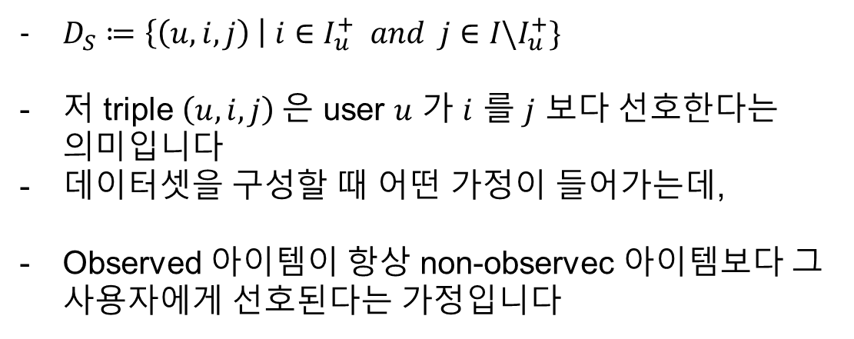
BPR: Bayesian Personalized Ranking from Implicit Feedback (UAI’09)
$D_{S}≔\left\{\left(u, i, j\right) \right| i∈I_{u}^{+} and j∈I\backslash I_{u}^{+}\}$
저 triple $\left(u, i, j\right) 은$ user $u$ 가 $i$ 를 $j$ 보다 선호한다는 의미입니다
데이터셋을 구성할 때 어떤 가정이 들어가는데,
Observed 아이템이 항상 non-observec 아이템보다 그 사용자에게 선호된다는 가정입니다

Slide 14
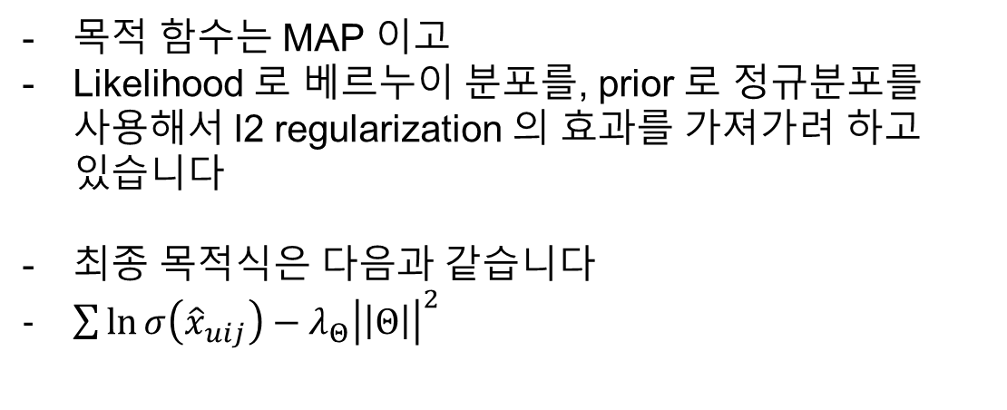
BPR: Bayesian Personalized Ranking from Implicit Feedback (UAI’09)
목적 함수는 MAP 이고
Likelihood 로 베르누이 분포를, prior 로 정규분포를 사용해서 l2 regularization 의 효과를 가져가려 하고 있습니다
최종 목적식은 다음과 같습니다
$\sum{\ln{σ\left({\hat{x}}_{uij}\right)−λ_{Θ}{\left|\left|Θ\right|\right|}^{2}}}$

Slide 15
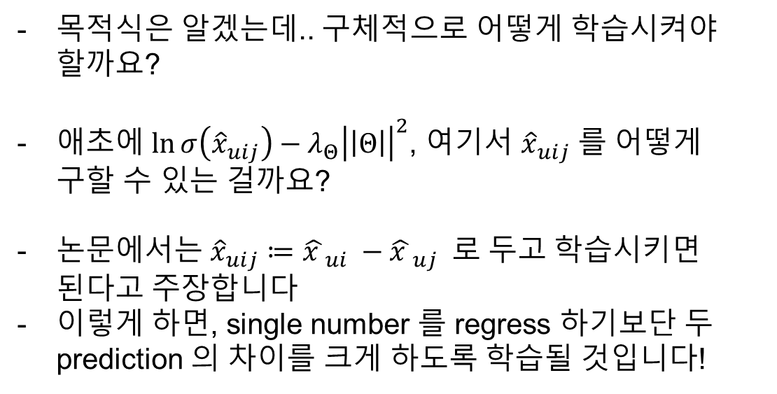
BPR: Bayesian Personalized Ranking from Implicit Feedback (UAI’09)
목적식은 알겠는데.. 구체적으로 어떻게 학습시켜야 할까요?
애초에 $\ln{σ\left({\hat{x}}_{uij}\right)−λ_{Θ}{\left|\left|Θ\right|\right|}^{2}}$, 여기서 ${\hat{x}}_{uij}$ 를 어떻게 구할 수 있는 걸까요?
논문에서는 ${\hat{x}}_{uij}≔{\hat{x }}_{ui} −{\hat{x }}_{uj} 로$ 두고 학습시키면 된다고 주장합니다
이렇게 하면, single number 를 regress 하기보단 두 prediction 의 차이를 크게 하도록 학습될 것입니다!

Slide 16
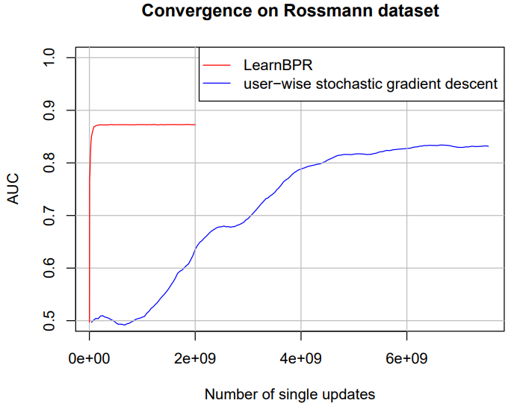
BPR: Bayesian Personalized Ranking from Implicit Feedback (UAI’09)
마지막으로, SGD 를 통해 학습할 때-
배치를 부트스트랩의 방식으로 뽑았다는 이야기가 나오는데요
보통 저희가 배치를 배타적으로 뽑는 것과는 사뭇 다른 형태입니다!
부트스트랩이 더 좋았다고 하네요!

Slide 17
추후 계획
일단 다음 주에 읽을 논문은 다음과 같습니다!
Deep Neural Networks for YouTube Recommendations (RecSys’16) – 최지원님
Debiased Explainable Pairwise Ranking from Implicit Feedback (RecSys’21) –김동영
그리고 쉬다가 다음 주 하고 시험 끝나고 재개할 것 같습니다

Slide 18
감사합니다!

